Slide 1
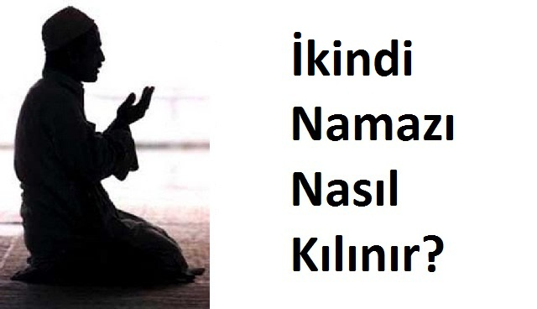

Slide 2
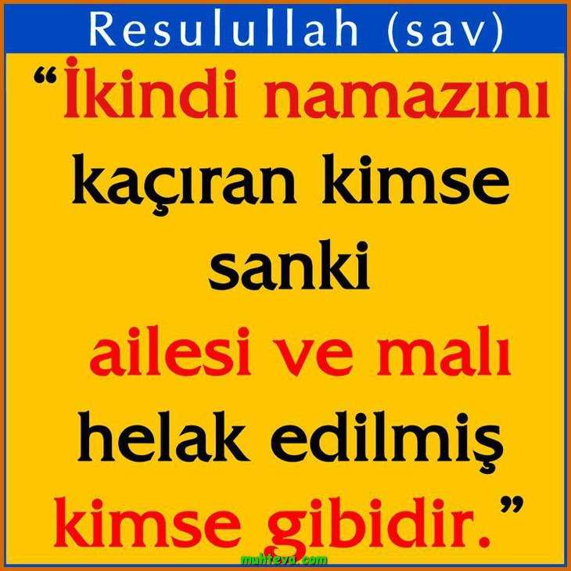

Slide 3
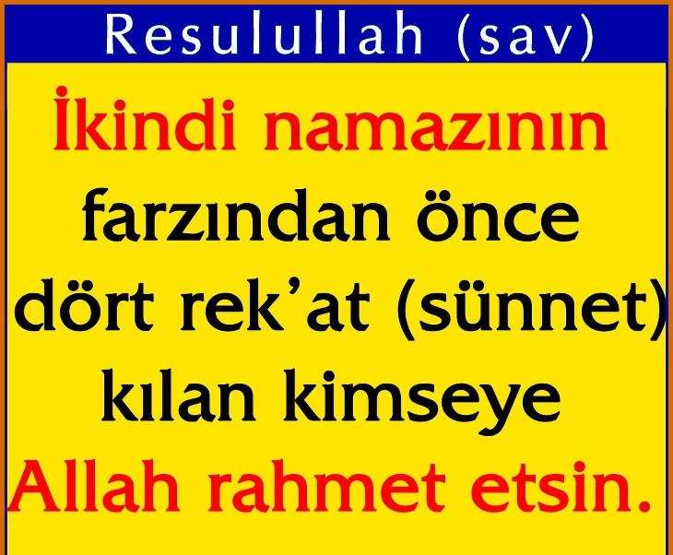

Slide 4
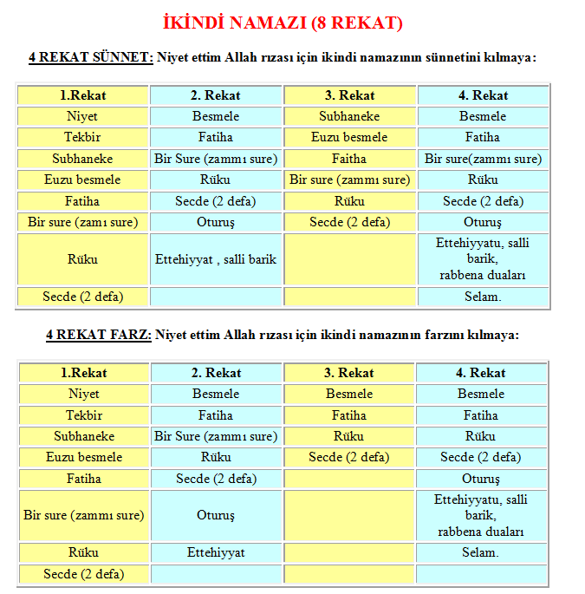
.
.
.

Slide 5
.
.
.

Slide 6
1.REK’AT

Slide 7
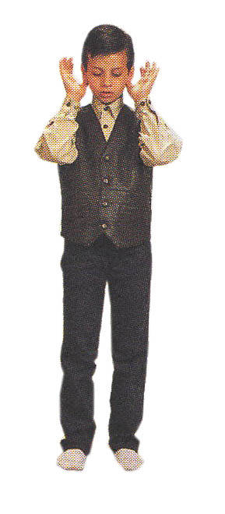
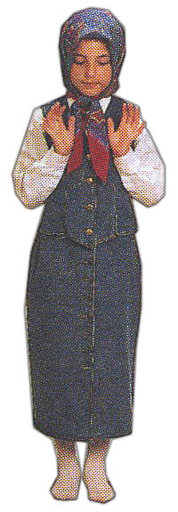
Önce niyet ederiz.Sonra “Alahü Ekber” diyerek başlangıç tekbiri alırız.

Slide 8
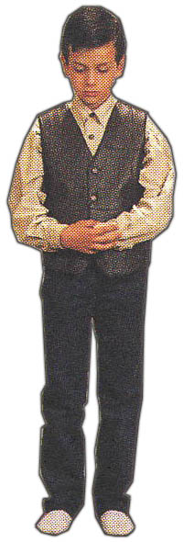
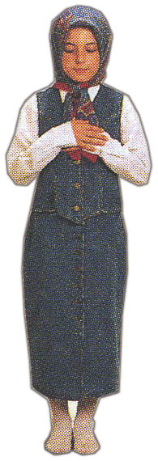
İkindi Namazında İmam Fatiha ve Sureleri içinden okur.
Sübhâneke duasını okuruz.
Eûzü Besmele
çekeriz.
Fatiha sûresini okuruz.
Kur’an’dan bir bölüm okuruz

Slide 9
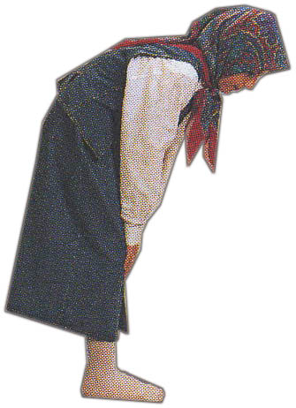
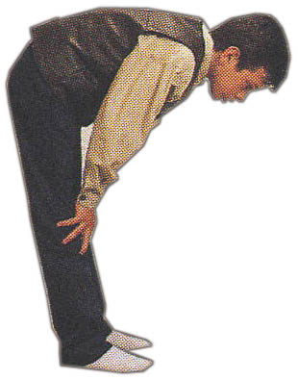
Rükû: Namazda kıyamdan sonra eğilmek demektir.
“Alahü Ekber” diyerek rüku’a eğiliriz.
Rüku’da 3 defa “sübhane rabbiyel azim” deriz.

Slide 10
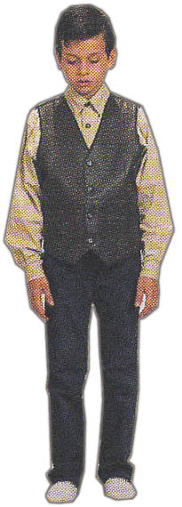
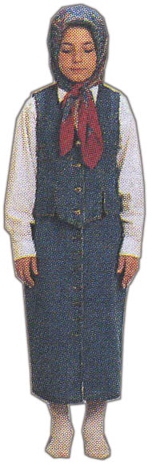
“Semiallahü limen hamideh” diyerek doğruluruz.
1-2 saniye bekledikten sonra
“Allahü ekber” diyerek secdeye varılır.

Slide 11
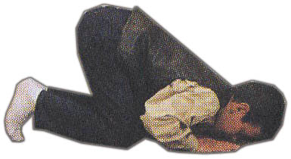
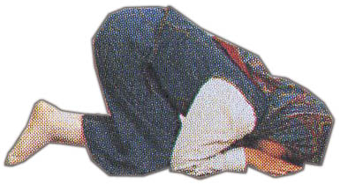
Secde: Rükudan sonra namazda elleri, alnı, burnu, dizleri yere koyarak yere kapanmak demektir
Secdede 3 defa “sübhane rabbiyel â’lâ” deriz.

Slide 12
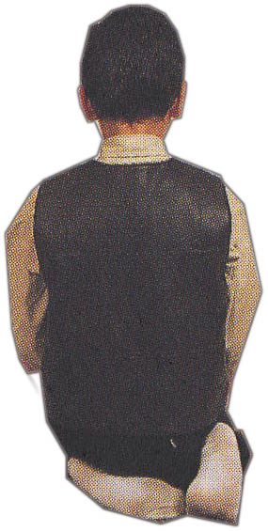
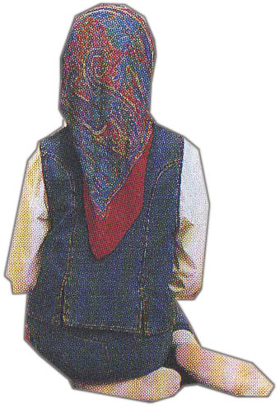
Oturuş (Kade): Namazda oturmak demektir.
“Alahü Ekber” diyerek secdeden kalkarız ve dizüstü otururuz.
1-2 saniye bekledikten sonra tekrar “Allahü Ekber” diyerek secdeye varırız.

Slide 13
Secdede 3 defa “sübhane rabbiyel â’lâ” deriz.
“Alahü Ekber” diyerek ayağa kalkarız.

Slide 14
2.REK’AT

Slide 15
Besmele çekeriz.
Fatiha sûresini okuruz.
Kur’an’dan bir bölüm okuruz.

Slide 16
“Alahü Ekber” diyerek rüku’a eğiliriz.
Rüku’da 3 defa “sübhane rabbiyel azim” deriz.
.

Slide 17
“Semiallahü limen hamideh” diyerek doğruluruz.
1-2 saniye bekledikten sonra
“Allahü ekber” diyerek secdeye varılır.

Slide 18
Secdede 3 defa “sübhane rabbiyel â’lâ” deriz.

Slide 19
“Alahü Ekber” diyerek secdeden kalkarız ve dizüstü otururuz.
1-2 saniye bekledikten sonra tekrar “Allahü Ekber” diyerek secdeye varırız.

Slide 20
Secdede 3 defa “sübhane rabbiyel â’lâ” deriz.
“Alahü Ekber” diyerek ayağa kalkarız.

Slide 21
“Alahü Ekber” diyerek secdeden kalkarız ve dizüstü otururuz.
“Ettehiyyatü.” duasını okuruz.

Slide 22
3.REK’AT

Slide 23
Besmele çekeriz.
Fatiha sûresini okuruz.

Slide 24
“Alahü Ekber” diyerek rüku’a eğiliriz.
Rüku’da 3 defa “sübhane rabbiyel azim” deriz.
.

Slide 25
“Semiallahü limen hamideh” diyerek doğruluruz.
1-2 saniye bekledikten sonra
“Allahü ekber” diyerek secdeye varılır.

Slide 26
Secdede 3 defa “sübhane rabbiyel â’lâ” deriz.

Slide 27
“Alahü Ekber” diyerek secdeden kalkarız ve dizüstü otururuz.
1-2 saniye bekledikten sonra tekrar “Allahü Ekber” diyerek secdeye varırız.

Slide 28
Secdede 3 defa “sübhane rabbiyel â’lâ” deriz.
“Alahü Ekber” diyerek ayağa kalkarız.

Slide 29
4.REK’AT

Slide 30
Besmele çekeriz.
Fatiha sûresini okuruz.

Slide 31
“Alahü Ekber” diyerek rüku’a eğiliriz.
Rüku’da 3 defa “sübhane rabbiyel azim” deriz.
.

Slide 32
“Semiallahü limen hamideh” diyerek doğruluruz.
1-2 saniye bekledikten sonra
“Allahü ekber” diyerek secdeye varılır.

Slide 33
Secdede 3 defa “sübhane rabbiyel â’lâ” deriz.

Slide 34
“Alahü Ekber” diyerek secdeden kalkarız ve dizüstü otururuz.
1-2 saniye bekledikten sonra tekrar “Allahü Ekber” diyerek secdeye varırız.

Slide 35
Secdede 3 defa “sübhane rabbiyel â’lâ” deriz.
“Alahü Ekber” diyerek ayağa kalkarız.

Slide 36
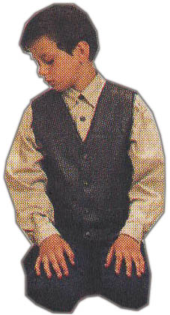
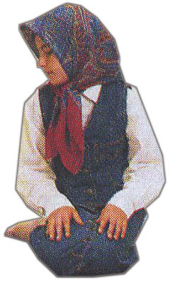
Selam: Namaz bitince önce sağ tarafa, sonra sol tarafa selam verilir.
“Esselamü aleyküm ve rahmetullah”
diyerek önce sağa sonra sola selam verilirek namaz bitirilir.

Slide 37
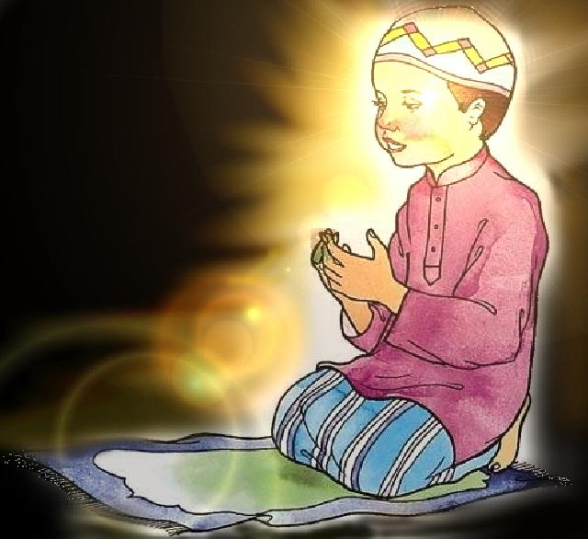
.
En sonunda dua edilerek namaz bitirilir.
.
.

Slide 38
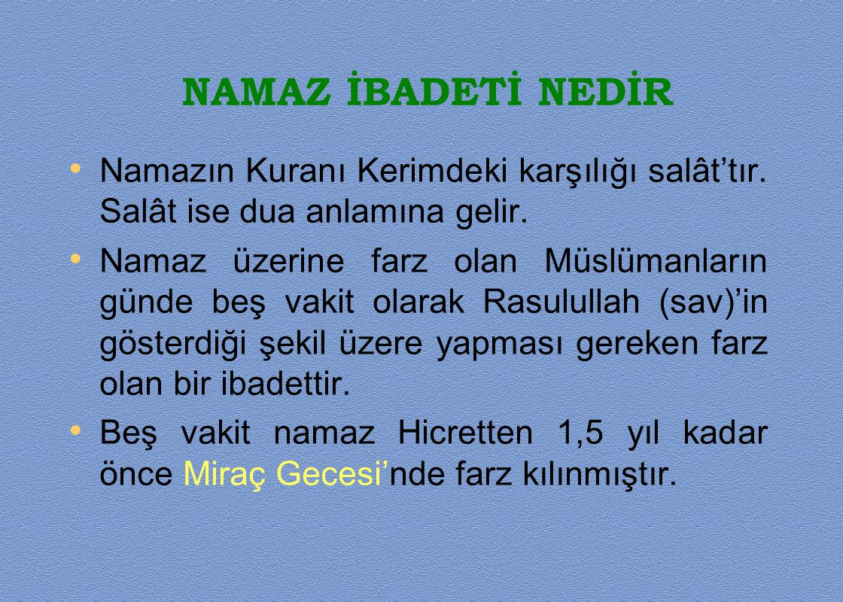
.
.
.

Slide 39
“Sana vahyedilen kitabı oku ve namazı kıl. Muhakkak ki namaz, çirkin ve kötü işlerden alıkoyar. Allah’ı anmak elbette ibadetlerin en büyüğüdür.”
Ankebut suresi, 45. ayet

Slide 40


